Slide 1
DESCRIPCIÓN Y DESARROLLO DE APLICACIONES SOBRE EL ROBOT MÓVIL SURVEYOR SRV1B
CARLOS RUIZ PICAZO E.P.S.E

Slide 2
ÍNDICE DE LA PRESENTACIÓN
1- Introducción.
2- Parte 1 (reprogramación del microcontrolador del robot).
3- Parte 2 (control del robot mediante Matlab).
4- Conclusiones.

Slide 3
INTRODUCCIÓN
Diseño basado en código abierto.
Modo de operación autónoma.
Posibilidad de ejecutar programas en C.
Modo de operación remota.
Capacidad de ser controlado mediante teleoperación.
Numerosas aplicaciones de consola para gobernar al robot ( Roborealm, Android, Labview…).

Slide 4
PRIMERA PARTE
OBJETIVO: Modificar el programa C interno del robot.
Pasos que realizamos:
1)Búsqueda de las herramientas necesarias:
Actualización del firmware del SRV1b:
http://code.google.com/p/surveyor-srv1-firmware/downloads/list
Descarga del compilador MinGW
Estudio de cómo enviar las actualizaciones a través del navegador web.
Estudio de cómo usar estas herramientas y de los archivos que debíamos compilar y modificar.
Notes:
El objetivo de esta parte del proyecto era realizar cambios en la programación del robot para alterar su comportamiento. Para ello, lo primero que teníamos que hacer era buscar cómo hacerlo y qué necesitábamos. Empezamos descargando la última actualización del firmware, para instalarla posteriormente. Necesitábamos el compilador MinGW para generar los archivos ya modificados que mandaríamos al robot. Para enviar estos archivos, había varias formas y nos decantamos por el envío a través del navegador web, ya que era rápido y sencillo. Una vez conocidas las herramientas, debíamos saber cómo utilizarlas y para ello miramos en la web y en el foro del robot y descubrimos cómo usarlos.

Slide 5
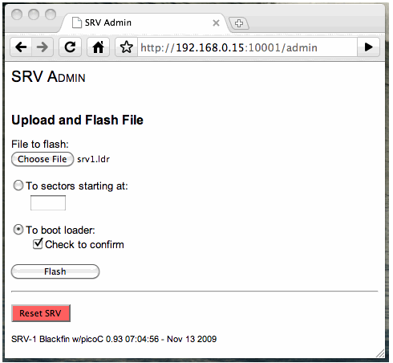
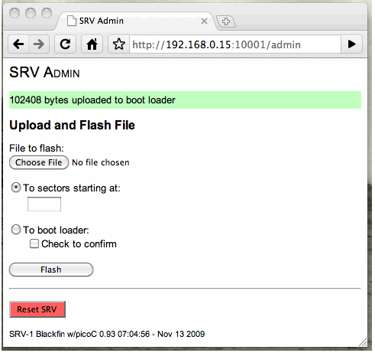
PRIMERA PARTE
2) Compilación mediante MinGW y envío del archivo .ldr generado a la memoria de robot:
Compilación correcta.
Envío de la actualización mediante el navegador web:
Notes:
Para compilar a través de MinGW, debíamos abrir el símbolo del sistema y trabajar a través de él. Tuvimos que cambiar algunas cosas antes de compilar, ya que al principio la compilación no se realizaba. Una vez que la compilación fue correcta, se generaron numerosos archivos .o, .h, .bin. Ldr, . C… El archivo que debíamos mandar a la memoria flash del robot era el srv1.ldr. Una vez cargado en la página, después de clicar en choose file, debíamos clicar sobre To boot loader y darle al botón flash. Si el envío resultaba correcto, aparecía el mensaje en verde que se muestra en la foto de la derecha.

Slide 6
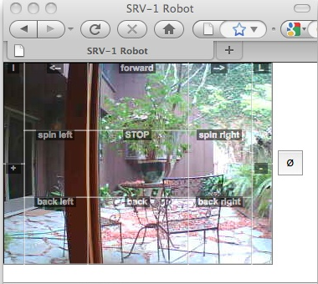
PRIMERA PARTE
3) Comprobación de que la actualización se había instalado correctamente:
Conexión inalámbrica entre robot y PC.
Pusimos la siguiente dirección en el navegador:
http://169.254.0.10:10001/admin
Aparecía una página en la
que se mostraba
lo que captaban las cámaras
del robot y unos controles
para manejar al robot.
Funcionaba correctamente.
Notes:
Una vez enviado el archivo, conectamos el robot con el ordenador, y a través del navegador web, accedimos a las cámaras del robot y al panel de mando del robot, como el que aparece en la imagen. Para comprobar que la actualización se había instalado correctamente, se probaron todos los botones de ese panel y el resultado fue satisfactorio. El robot funcionaba igual que antes de la actualización.

Slide 7
PRIMERA PARTE
4) Modificación de programas en C existentes en el robot y posterior comprobación.
Modificación de comandos relativos a los motores del SRV1b, dentro de srv.c.
Posteriores pruebas afectaron a la comunicación inalámbrica, con lo que no se pudo continuar trabajando en esta parte del proyecto.
Debido a esto, cambiamos de robot y pensamos en controlarlo mediante Matlab.
Notes:
El siguiente paso, fue intentar modificar el comportamiento del robot a través de cambios en los programas en C internos del robot. El primer intento fue cambiar el archivo srv.c, que era en el que aparecía casi todo lo relativo al comportamiento del robot. Se intentó que al darle al botón de forward dentro del navegador fuera hacia atrás, y al darle a back fuera hacia delante. El cambio no afectó al funcionamiento del robot y los cambios introducidos no parecían tener efecto. El robot, comenzó a dejar de poder conectarse inalámbricamente con el ordenador. Para intentar ver que había pasado, buscamos en foros, volvimos a actualizar el firmware… Pero nada de esto tuvo efecto positivo. Por ello, decidimos cambiar el robot y cambiar el objetivo de nuestra aplicación.

Slide 8
SEGUNDA PARTE
Cambio de robot.
OBJETIVO: Controlar el robot desde Matlab, ya que no se había hecho.
EJEMPLO DE APLICACIÓN: Seguimiento de líneas.
EXPERIMENTO PREVIO: Analizar el tiempo de captura de imágenes del SRVB1 a través de Matlab, para cada calidad y resolución posibles en este robot.
Notes:
Cambiamos nuestro robot por otro, en este caso estéreo. Como habíamos realizado una labor de recopilación de información sobre este robot, vimos que se podía controlar a través de Matlab. Esta idea nos gustó, ya que habíamos usado este programa en los cursos de cuarto y quinto, y teníamos una base para comenzar a trabajar. Pensamos en realizar un seguimiento de líneas, a través de lo que captaran las cámaras del robot. Como experimento previo, decidimos analizar el tiempo que tardaba el robot en tomar imágenes siendo controlado por Matlab, para ver si era viable un procesamiento en tiempo real de las imágenes.

Slide 9
SEGUNDA PARTE
Búsqueda de información sobre el uso de Matlab en el SRV1b.
Encontramos una toolbox creada por la Universidad de Drexel en Philadelphia (USA) para el SRV1b.
(http://robotics.mem.drexel.edu/SRV1code/index.html).
Estudio y prueba de las funciones de la toolbox.
Una vez comprobado que funcionaban, se analizó la posibilidad de usarlo para nuestra aplicación y se decidió usar esta toolbox.
Notes:
Para empezar, realizamos una búsqueda de información sobre la relación entre Matlab y el SRV1b, para ver si podíamos lograr nuestro objetivo usando Matlab. Encontramos una página en la que aparecía una toolbox para el SRV1b, creada para Matlab por la Universidad de Drexel en Philadelphia. Analizamos las funciones de las que constaba y vimos que podíamos usarlas para nuestro objetivo. Tras probarlas y ver su efecto en el robot, decidimos seguir adelante, ya que las funciones se adaptaban al objetivo.

Slide 10
SEGUNDA PARTE
EXPERIMENTO PREVIO
Conectar el robot con Matlab:
Robot= initalize_robot(‘169.254.0.10’)
Ahora establecemos la calidad:
Calidad=SetImageQuality(robot,1)
Y ahora, la resolución;
Resolución=SetImageResolution(robot,1)
Para obtener las imágenes, usamos este código:
tic;
for i=1:10;
image = get_srv_image(robot);
end;
toc;
Notes:
Para empezar con nuestro experimento previo, que era analizar el tiempo de captura de imágenes en función de la calidad y resolución, tuvimos que conectar el robot con Matlab, con el comando que aparece en primer lugar en negrita. En segundo lugar, establecimos la calidad mediante la segunda función en negrita. Tenemos 8 posibles “calidades”, que van desde el número 1 que es la máxima al 8, que es la mínima. En tercer lugar, teníamos que seleccionar la resolución, que puede ser 0 (160x128),1 (320x256), 2(640x512) y 3(1280x1024), mediante la tercera función en negrita. Por último, mediante el último código de la diapositiva, obteniamos 10 imágenes. Debíamos dividir por 10 el tiempo obtenido, ya que repetimos el bucle 10 veces. Antes de ejecutar ese código, debemos establecer la calidad y la resolución.

Slide 11
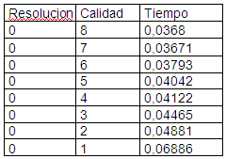
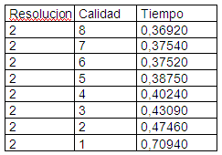
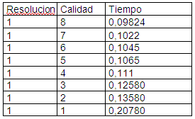
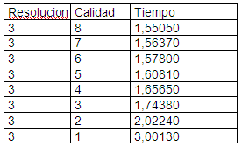
SEGUNDA PARTE
RESULTADOS:
160x128:
320x256:
640x512:
1280x1024:
Notes:
Aquí se muestran los distintos tiempos en segundos obtenidos para cada resolución según la calidad seleccionada.

Slide 12
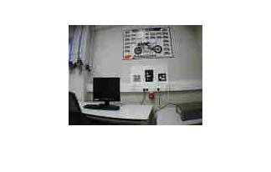
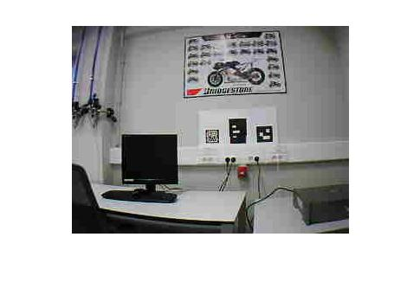
SEGUNDA PARTE
CONCLUSIONES:
De la máxima calidad (1) a la mínima (8), el tiempo de captura aumenta en aproximadamente el doble.
Resolución de 160x128 y mínima calidad.
Resolución de 320x256
y mínima calidad.
Notes:
Observando las tablas anteriores, vemos que para cada resolución, el tiempo de obtención de imagen para la peor calidad es la mitad que para la mejor calidad. En esta diapositiva, también mostramos algunos ejemplos de las imágenes obtenidas.

Slide 13
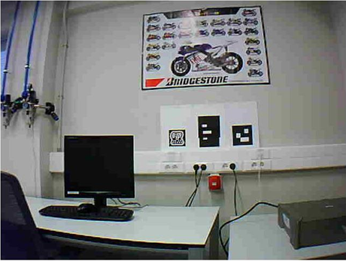
SEGUNDA PARTE
Resolución de 640x512 y mínima calidad.
Notes:
Ejemplo de imagen para la resolución y calidad indicada.

Slide 14
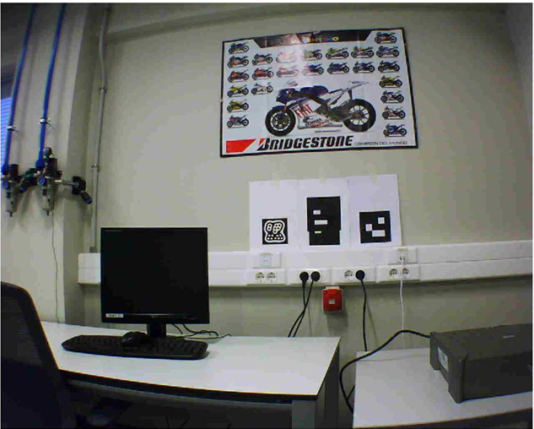
SEGUNDA PARTE
Resolución de 1280x1024 y mínima calidad.
Notes:
Ejemplo de imagen para la resolución y calidad indicada.

Slide 15
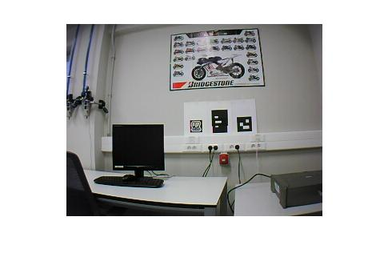
SEGUNDA PARTE
Para nuestra aplicación, usaremos una resolución de 320x256 y máxima calidad. Un ejemplo, es la imagen que aparece debajo.
Notes:
Por lo tanto, observando los resultados obtenidos, decidimos usar para nuestra aplicación con una resolución de 320x256 y la máxima calidad, ya que el tiempo de obtención de las imágenes no es muy elevado y se podría realizar un muestreo en tiempo real. A modo de ejemplo, mostramos una imagen con la calidad y resolución que hemos elegido.

Slide 16
SEGUNDA PARTE
Una vez realizado el experimento anterior, estamos en condiciones de realizar el seguimiento de un recorrido.
Usamos una toolbox creada para el SRV1b y las toolbox de procesamiento de imágenes de Matlab.
Iremos describiendo paso a paso el código utilizado.
Notes:
Con todo lo explicado anteriormente, estábamos en condiciones de empezar con nuestra aplicación.

Slide 17
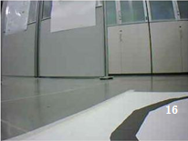
SEGUNDA PARTE
1) robot = initializeRobot ('169.254.0.1’);
2) resolucion=setImageResolution(robot,1);
3) calidad=setImageQuality(robot,1);
4) im=get_srv_image(robot);
5) imshow(im);
Notes:
Para empezar con nuestra aplicación, hacemos lo mismo que en el experimento previo, sólo que en este caso, debemos obtener una imagen únicamente. Establecemos la conexión entre Matlab y el SRV1b, indicamos la resolución y la calidad, obtenemos la imagen y la mostramos.

Slide 18
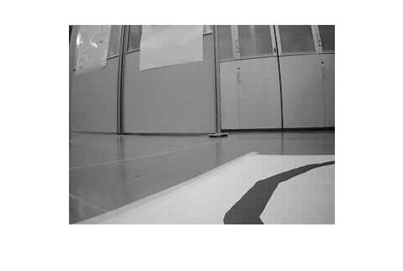
SEGUNDA PARTE
6) im=rgb2gray(im);
Notes:
Para poder operar con esa imagen, debemos pasarla a escala de grises, ya que la mayoría de las funciones para el tratamiento de imágenes en Matlab así lo piden. Mostramos un ejemplo de cómo quedaría esa imagen.

Slide 19
SEGUNDA PARTE
7) a=graythresh(im);
8) J=im2bw(im,a);
Notes:
El siguiente paso para operar con la imagen es la umbralización. Usamos la línea de código número 7 para calcular automáticamente el umbral, ya que así conseguimos la mejor umbralización. El umbral calculado lo usamos en la línea de código número 8 para umbralizar la imagen.

Slide 20
SEGUNDA PARTE
9) trozoj=J(200:240,:);
10)trozoj=imcomplement(trozoj);
Notes:
Para eliminar las partes que no nos interesan de la imagen, usamos la línea 9, quedándonos con la parte de debajo de la imagen. La parte que eliminamos de la imagen era información innecesaria. Por lo tanto, nos quedamos con un 20% de esa imagen y pasamos a obtener su complemento, ya que para las funciones posteriores era necesario.

Slide 21
SEGUNDA PARTE
11) L=bwlabel(trozoj);
12) stats=regionprops(L,'all');
13) Idx=find([stats.Area]>(300));
14) IM6=ismember(L,Idx);
15) IM6=bwlabel(IM6);
16) s=regionprops(IM6,'centroid');
17) centroids=cat(1,s.Centroid);
Notes:
Pasamos a binarizar la imagen. Así, obtenemos una imagen formada por unos y ceros. Esto era necesario porque para usar la función stats era imprescindible. Con esta función, obtenemos las propiedades de la imagen, pero nosotros sólo vamos a utilizar el área. Con la línea 13, eliminamos las áreas menores de 300 pixeles, ya que el área ocupada por nuestro recorrido es mayor. Así, solamente nos quedamos con lo que nos interesa, con la línea que marca el recorrido. Con ismember, obtenemos una imagen con la información que nos interesa, es decir, con el recorrido. Esta imagen es necesario binarizarla de nuevo. Y con las líneas 16 y 17, calculamos el centroide de la imagen captada por el robot. Hicimos el complemento de la imagen porque a la hora de calcular el centroide, lo calculaba sobre la parte en blanco de la imagen y al principio, la línea era la parte en negro de la imagen.

Slide 22
SEGUNDA PARTE
El centroide marcará para donde debe ir el robot.
Una forma de visualizarlo es:
imshow(IM6)
hold on
plot(centroids(:,1),centroids(:,2),'b*')
pixval on
Si el centroide está en el centro, el robot irá recto, si está en la izquierda, hacia la izquierda…
Notes:
Una vez calculado el centroide para la imagen obtenida, éste nos marcará dónde debe dirigirse el robot. Según la situación de este centroide, el robot deberá desplazarse en un sentido u otro. Una forma de visualizar el centroide es la que tenemos en la diapositiva. En la imagen que aparece como ejemplo, el centroide está situado a la derecha, por lo tanto, el robot deberá desplazarse hacia la derecha. Con el comando pixval on, al desplazar el puntero por la imagen, nos indica en que pixel está situado este puntero. Por lo tanto, usamos esta información para establecer que era ir recto, ir hacia la derecha o ir hacia la izquierda, es decir, entre que pixeles debíamos ir recto y a partir de cuales debíamos girar hacia derecha o izquierda.

Slide 23
SEGUNDA PARTE
Para que siga recto:
if (centroids(1)>=120 && centroids(1) <=220)
command=[80,80,0.1];
sendDriveCommand(robot,command)
Para que gire a la izquierda:
elseif centroids(1)<=119
command=[-80,80,0.1];
sendDriveCommand(robot,command)
command=[80,80,0.1];
sendDriveCommand(robot,command)
Notes:
Con la información obtenida con pixval on, consideramos que ir recto sería cuando el centroide estuviera localizado entre el pixel 120 y el 220. Usamos este margen de 100 pixeles debido al grosor de la línea que queremos seguir. Por lo tanto, si el centroide estaba en el centro, teniamos que indicarle al robot que tenía que desplazarse hacia delante. Para ello, usamos la función sendDriveCommand, a la que hay que pasarle como parámetros “robot” (que es nuestro robot) y command, que es un vector en el que el primer número indica la fuerza que hay que suministrar al motor de la izquierda, el segundo la fuerza a suministrar al motor de la derecha y el tercer número indica el tiempo que hay que comunicar esa fuerza. La máxima fuerza posible es 100, nosotros decidimos poner 80 para que no fuera tan rápido y en intervalos de 0.1 para que el robot no se saliera del recorrido al avanzar durante mucho tiempo.
Si el centroide estaba a la izquierda, debíamos indicarle que girara hacia la izquierda. Eso se hace poniendo un número negativo para el motor izquierdo. Una vez girado, le decimos al robot que avance recto para no quedarnos estancados en el sitio.

Slide 24
SEGUNDA PARTE
Para que gire a la derecha:
else
command=[80,-80,0.1];
sendDriveCommand(robot,command)
command=[80,80,0.1];
sendDriveCommand(robot,command)
Por último, metemos todo el código dentro de un bucle for o un bucle infinito.
Notes:
Si el centroide no está ni a la izquierda ni en el centro, está a la derecha. Por lo tanto, le indicamos que gire a la derecha poniendo un número negativo en el segundo lugar del vector command. Una vez girado, le decimos que avance para analizar la siguiente imagen captada.
Para que el robot pueda seguir analizando todo el recorrido, es necesario meter este código dentro de un bucle infinito o dentro de un for con un valor elevado de repeticiones.

Slide 25
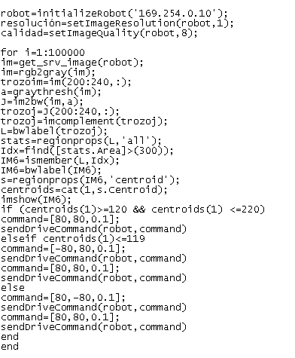
SEGUNDA PARTE
Notes:
Así quedaría todo el programa que hemos ideado para el seguimiento de un recorrido.

Slide 26
SEGUNDA PARTE
CONCLUSIONES:
Robot muy adecuado para docencia e investigación.
Numerosos programas permiten realizar aplicaciones con este robot ( Matlab, Android, RoboRealm…).
Tiempo de captura de imágenes aceptable para su uso a través de Matlab.
Usando la toolbox de Matlab para el SRV1b y conociendo el entorno de programación de Matlab, se pueden realizar aplicaciones interesantes.
Gracias a esta toolbox, y las propias de Matlab para el procesamiento de imágenes, el resultado obtenido ha sido correcto.
Notes:
Las conclusiones obtenidas tras trabajar con este robot son las expuestas arriba. Es adecuado para docencia e investigación debido a los numerosos programas que permiten trabajar con este robot, por lo tanto, el abanico de posibilidades de realizar aplicaciones es bastante amplio.
En cuanto al uso de Matlab para manejar este robot y según lo que nosotros hemos utilizado, vemos que el tiempo de captura de imágenes es bueno para realizar aplicaciones de tratamiento de imágenes en tiempo real.
Conociendo el entorno de Matlab y después de haber estudiado la toolbox para nuestro robot, obtuvimos los resultados que deseábamos.

Slide 27
POSIBLES TRABAJOS FUTUROS
Posibilidad de implementar un control proporcional más preciso que el todo o nada implementado aquí.
Implementar aplicaciones usando otros programas de los anteriormente nombrados.
Realizar aplicaciones para el uso de este robot en labores de vigilancia, detectar movimientos…
Notes:
Otras posibles líneas de investigación, podrían ser las expuestas arriba. En cuanto al control proporcional, podría estar basado en la distancia que haya entre el centroide y el centro de la imagen. Es decir, si esta muy a la derecha, pues el robot deberá girar más, y si está mas centrado, el robot deberá girar menos.
Debido al amplio numero de programas que se pueden usar para manejar este robot, se podría realizar la misma aplicación con otros programas y comparar resultados; o también, se podrían realizar otras aplicaciones usando algún otro programa.
Como el tiempo de captura de imágenes es aceptable, se podrían implementar programas para realizar labores de vigilancia o de detección de movimientos.

